Slide 1


Diagramas de Estados
Conceitos e Representação na SysML

Slide 2
Estados
Todo sistema, no todo ou os objetos (blocos) que o compõe passarão por diversos estados durante o seu ciclo de vida;
Exemplos:
  Uma Sala pode esta ocupada ou livre
  Um Recurso pode estar disponível ou alocado
  Um aluno pode estar matriculado, trancado, formado ou cancelado.
O estado é retido pelos valores da propriedades (atributos) do Bloco/Objeto, podendo haver um especifico para isso.
  Uma Conta, o saldo retém seu estado (credora ou devedora)
  Um Processo de um SO poderá ter um atributo específico que marque se está em execução, pronto ou bloqueado

Slide 3
Estados
do latim Status = Situação
Um estado corresponde ao intervalo entre dois eventos
  Eventos: Ocorrências no ambiente (em geral, duração instantânea)
    Separam dois estados
  Estados: Intervalos de Tempo
    Separam dois eventos
Em alguns casos, ocorrência eventos não são suficientes. A transição também poder exigir que condições sejam satisfeitas,
Objeto: água
Estado: líquido
Condição necessária: Temperatura ente 0 e 100 °C

Slide 4

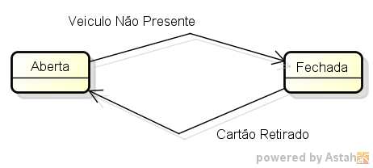
Representação de Estado no Modelo
Havendo mais de um estado, passa a existir um Diagrama de de Estados
Passa a haver também a necessidade do modelo expressar como se dá a transição de estados
DTE = Diagrama de Transição de Estados
Estados de uma Cancela
Transições entre os Estados de uma Cancela

Slide 5
Diagrama de Transição Estados (DTE)
Modelam as diferentes situações (estados) em que um objeto/bloco poderá se encontrar durante seu ciclo de vida.
Mostram os diferentes eventos (triggers) que, sob certas condições (guards) causam ações (actions) e provocam a transição de um estado para outro.
O DTE mostra quais são as possibilidades de transições de estados de um bloco/objeto, não uma foto com o estado atual de uma instância espercífica.

Slide 6
Transição e Eventos
Transição: Um relacionamento entre dois estados, que indica que um objeto/bloco está em um determinado estado e passará para o segundo mediante a ocorrência de um determinado evento e, em certos casos, desde que ocorra também uma condição.
Evento (trigger): Representa uma ação externa ao objeto que, por este é reconhecido e funciona com um gatilho (trigger) que sinaliza que deve ser avaliada uma mudança de estado.

Slide 7

Condições (guarda) e Ações (Efeitos)
Condições (guard): mesmo que opcional, descreve uma condição que, quando presente no modelo, é avaliada no momento e que o estado reconhece o evento, produzindo um resultado true ou false. Se verdadeira, é a causa que habilita a transição de estado. Aparece sempre entre [].
Ação (effect ou action): Representa um comportamento que é executado durante a transição do estados, desde que o evento seja reconhecido e a condição (guarda) seja avaliada como verdadeira

Slide 8
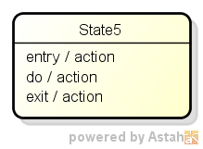
Avançando na Modelagem de Estados
Ações (internas) aparecem modelada no segundo compartimento do estado, evidenciando algo que será executado ou acionado ......:
...No instante de Entrada/Saída do Estado (entry ou exit)
...No tempo em que durar o estado durar (do)

Slide 9
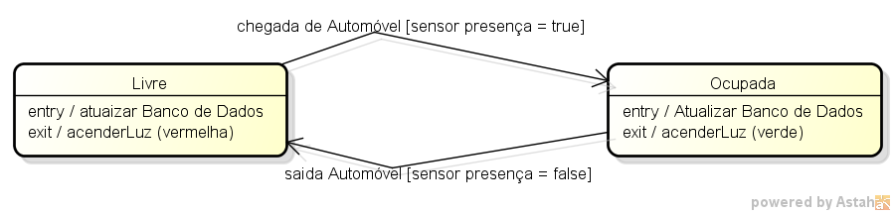
Exemplo de Ações Entry e Exit
Estados de Vaga

Slide 10
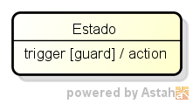
Avançando na Modelagem de Estados
Uma Transição Interna lida com eventos que ocorrem em um bloco/objeto quando este está em determinado estado
Estes eventos (triggers) são reconhecidos pelo objeto que está em um estado (executando alguma ação DO, p.ex.).
Não provocam transição de estado, mas sim o disparo de uma outra ação. Evento interno não ativa as ações entry e exit.
Se fossem eventos externos, apareceriam modelados em uma transição (seta) pois provocariam uma mudança de estado

Slide 11
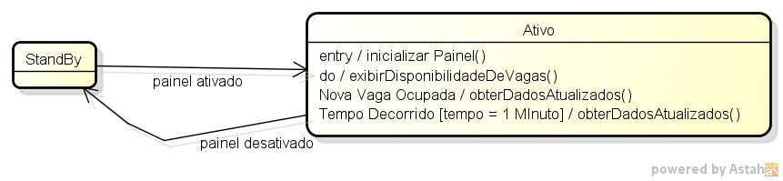
Exemplo de Ações Entry e Exit
Estados de Painel de Vagas

Slide 12
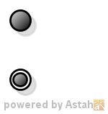

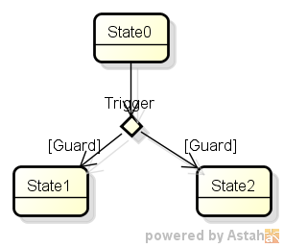
Pseudo-Estados
Pseudo-estados são transitórios.
Significa que não são estados no sentido real e que o sistema não pode permanecer em um pseudo-estado.
São estruturas de controle relacionadas a estados e transições de estado mais complexas.
Atividades/Ações não poem ser modelada em pseudo-estados
Principais
Pseudo-Estados
Inicial
Final
Condicional

Slide 13
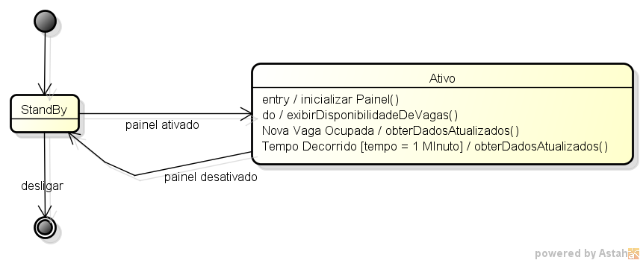
Aprimorando o Exemplo Anterior
Estados de Painel de Vagas

Slide 14
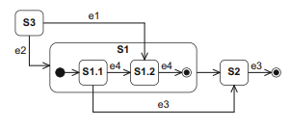
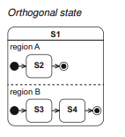
Estados Multi nivelados (estados compostos)
Estados podem ser divididos em sub estados (ou estados subordinados)
Estado composto por outras máquinas de estado organizadas em pelo menos uma região
Quando há mais de uma região, indica que são executadas em paralelo (estados ortogonais)

Slide 15
Exemplo
Ignição

Slide 16
Exemplo
Transmissão

Slide 17
Exemplo
acelerador
freio

Slide 18
Exemplo completo
HH : MM
A
B

Slide 19
Exemplo
HH : MM
A
B

Slide 20
Exemplo
HH : MM
A
B

Slide 21
Mais Exemplos

